Slide 1
Мастер –класс «Создание простых роботов с использованием доступных инструментов и языков программирования»
Каяткина Ольга Владимировна,
учитель технологии высшей категории
МАОУ «СОШ № 84 г. Челябинска»

Slide 2
Робот - автоматическое устройство, созданное по принципу живого организма.
Робототехника — сфера деятельности, связанная с разработкой и эксплуатацией автоматизированных технических систем — роботов.

Slide 3
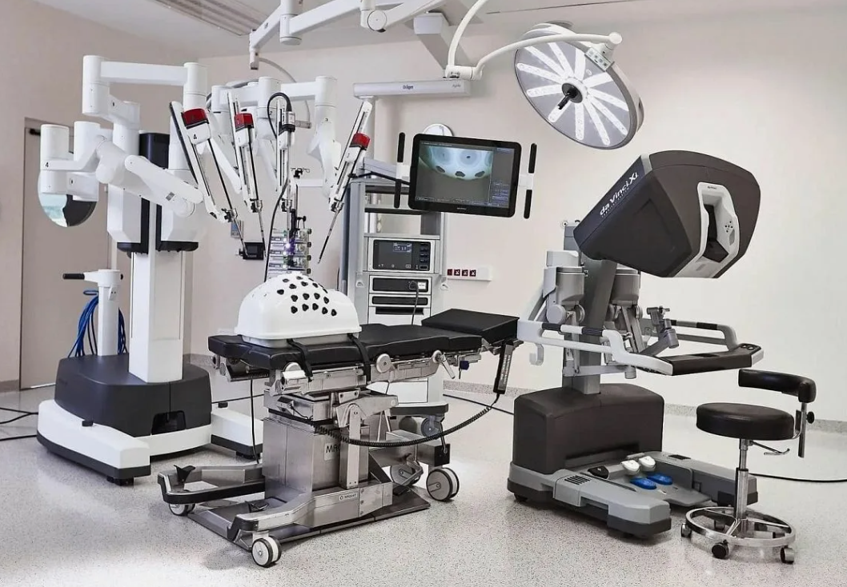
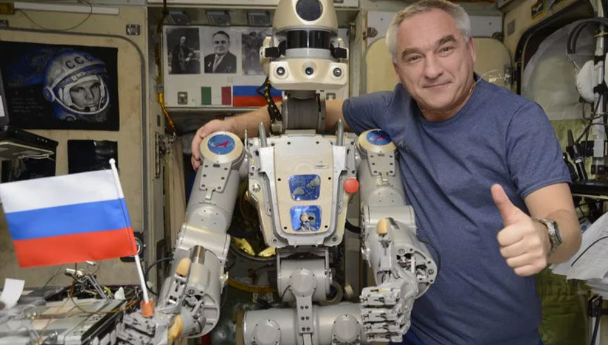
Робот – хирург
Робот в космосе

Slide 4
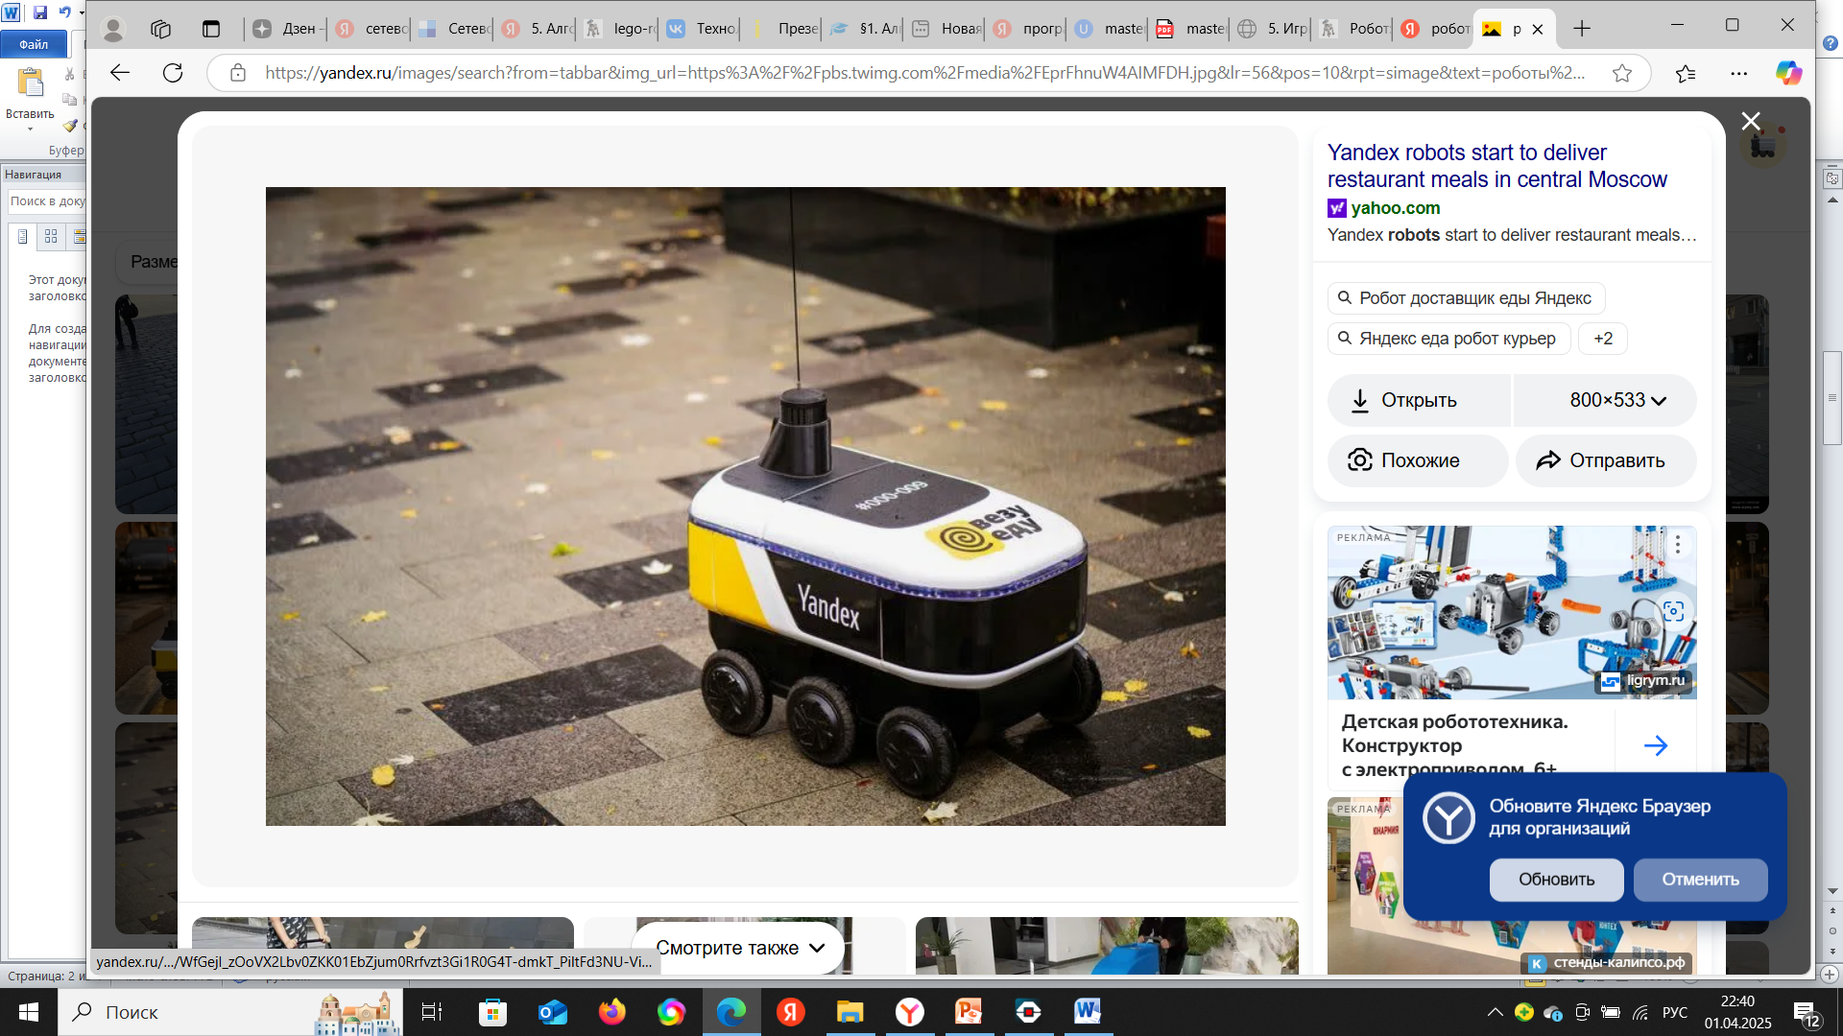
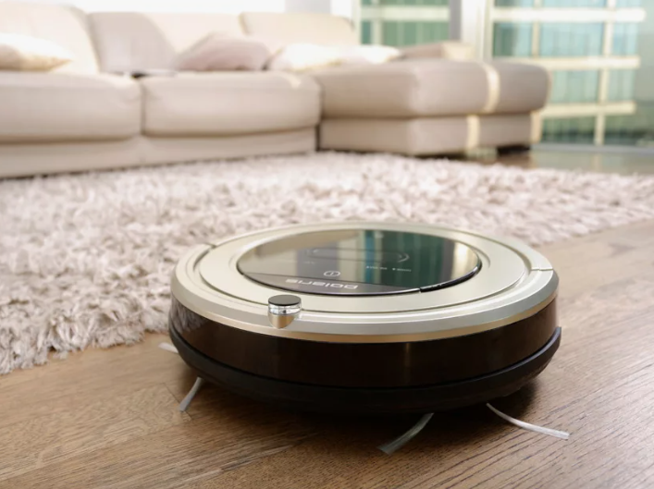
Доставка еды в Москве
Робот пылесос

Slide 5
Инструкция по сборке и программированию находится на рабочих столах вашего компьютера и в распечатанном виде на столе.
Конструирование роботов (самостоятельная сборка роботов)
Программирование (самостоятельное программирование роботов)
Пробный запуск и отладка
Презентация готовых роботов на подготовленных полях.

Slide 6
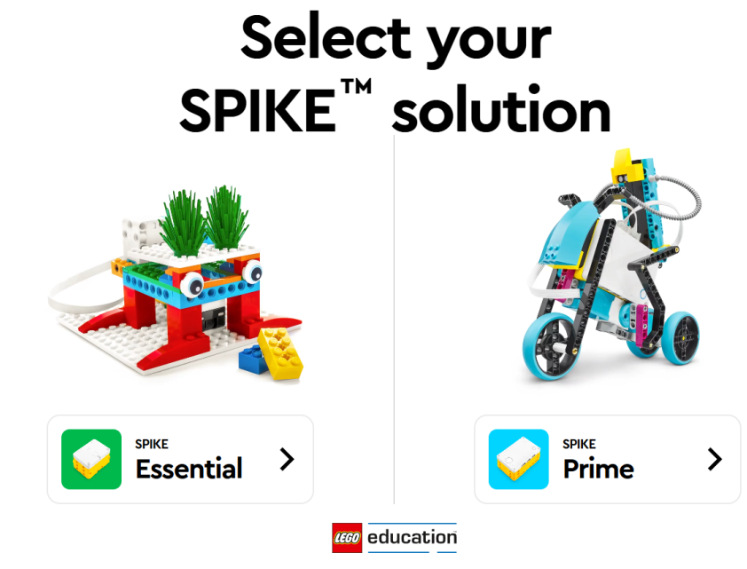
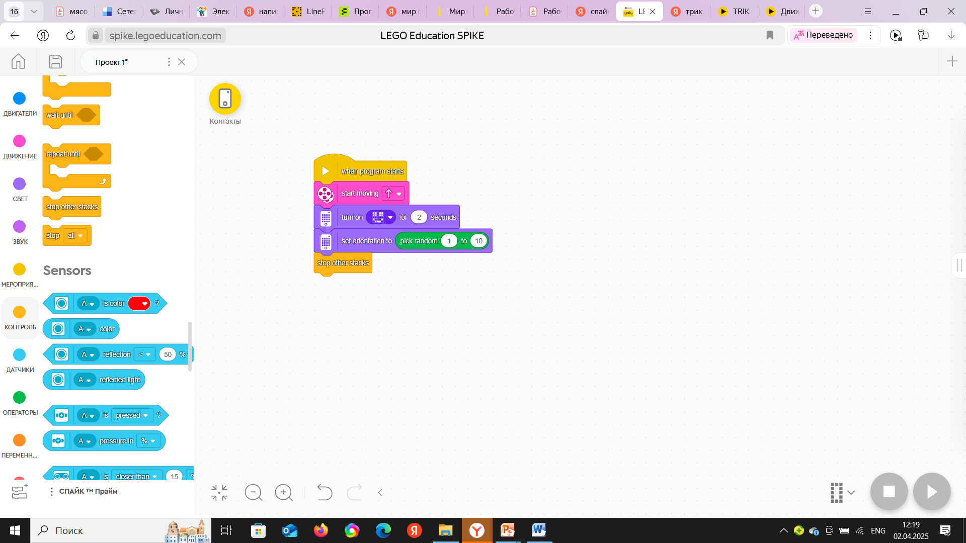
Как запрограммировать робота: разные подходы
Программирование в стандартной среде программирования Lego Spaik Praim
https://spike.legoeducation.com/

Slide 7
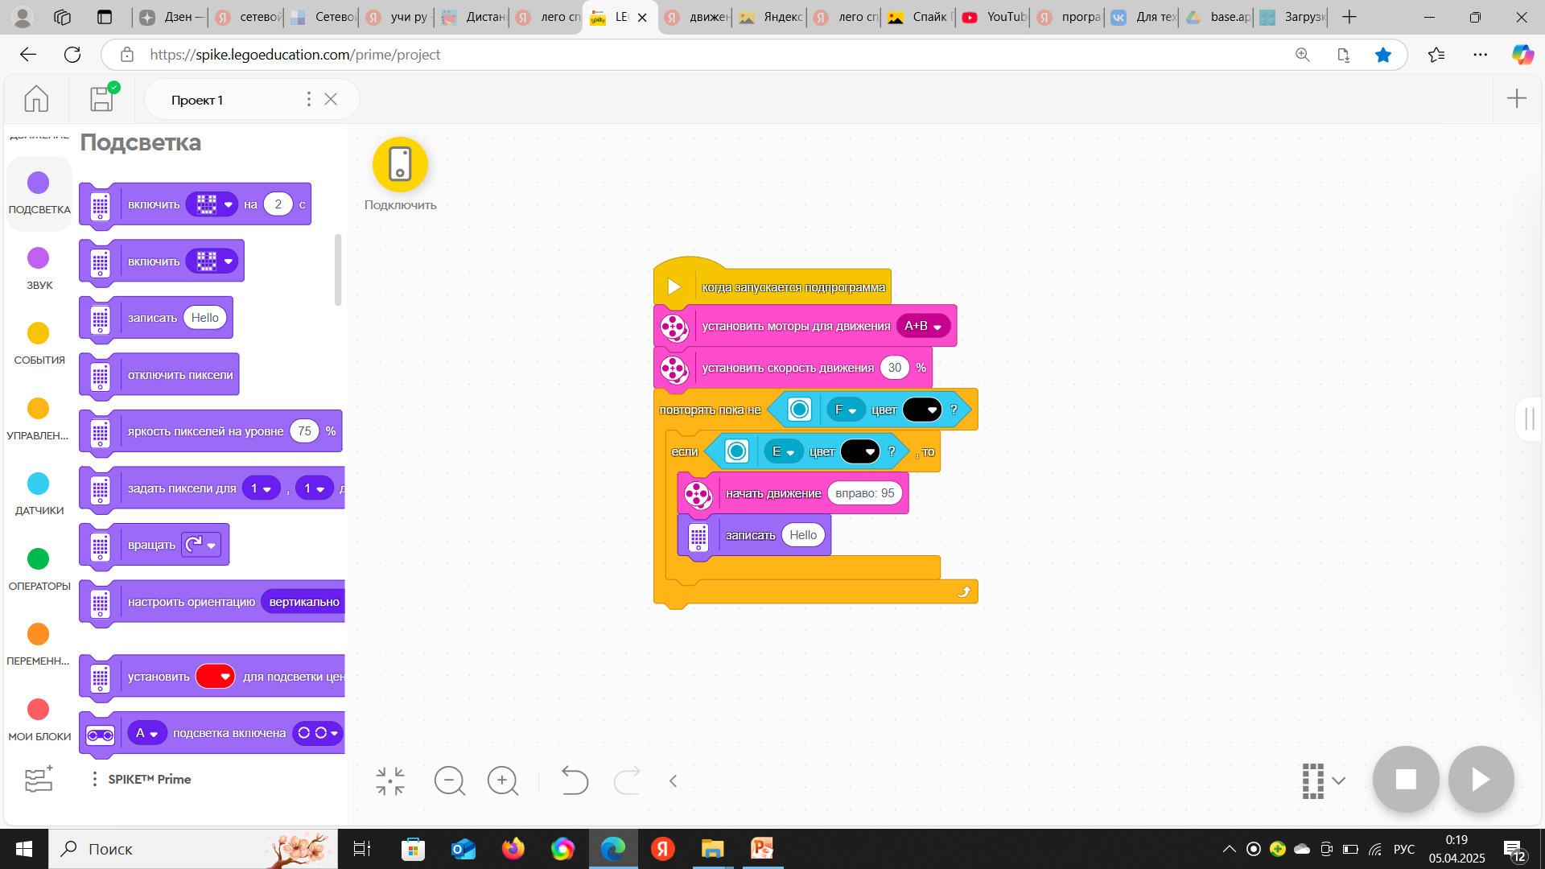

Slide 8
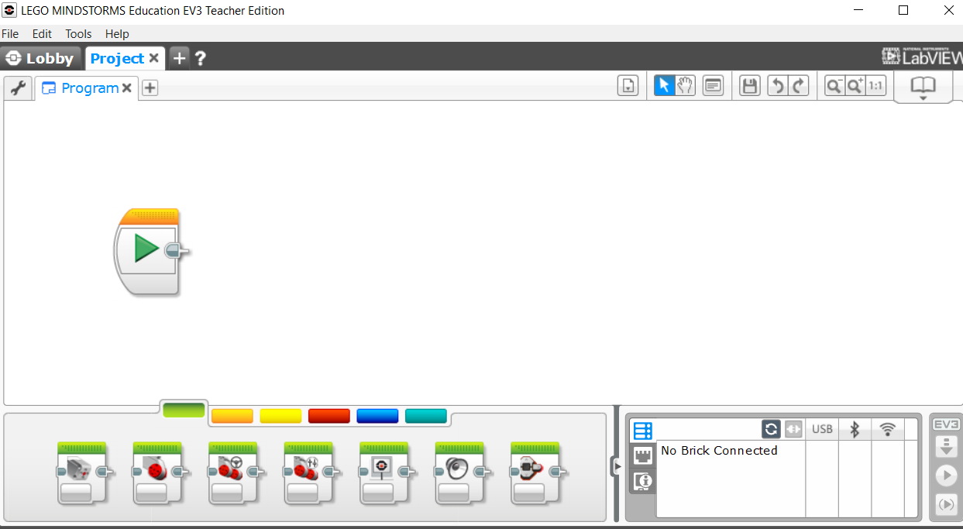
Программирование в стандартной среде программирования Lego Mindstorms EV3

Slide 9
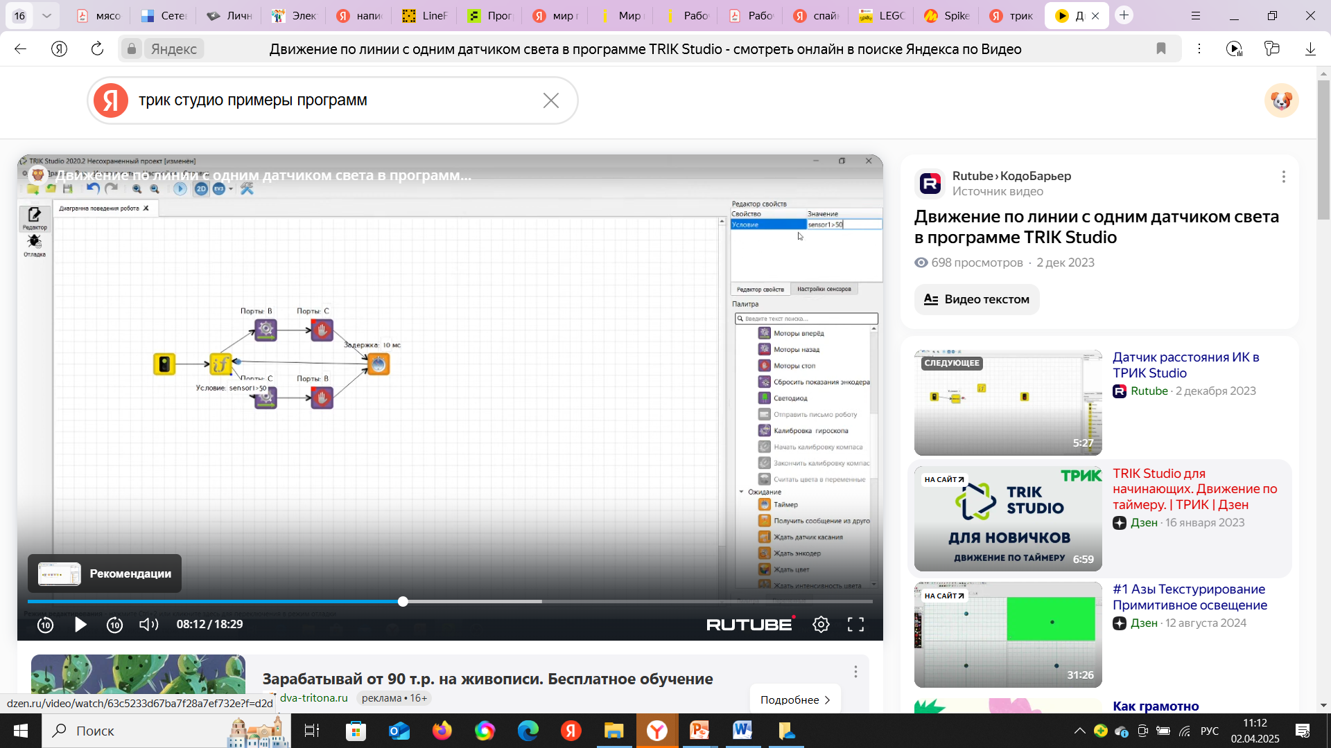
Программирование в стандартной среде программирования TRIK Studio

Slide 10
Рефлексия:
Какую задачу решали? Что надо было сделать? Что делали? Что не получилось и почему?
Какие трудности (проблемы) возникли (испытывали)? Как они были преодолены?
Чего достигли? Что нас не устраивает?
Что может помочь в дальнейшей работе?

Slide 11
Современный мир уже невозможно представить себе без применения высоких технологий и роботов. Уроки труда (технологии) в рамках изучения модуля «Робототехника» помогают детям идти в ногу со стремительно развивающимся прогрессом и дают уникальную возможность для участия в улучшении качества жизни.

Slide 12
Спасибо за работу !

